Slide 1



Sistemas Computacionais
Tópico 4 (Parte 2)
PARALELISMO
Vitor Rocio, outubro 2020
Este trabalho está licenciado com uma Licença Creative Commons - Atribuição 4.0 Internacional.

Slide 2
Índice
4.1. Introdução
4.2. Criação de programas que correm em paralelo
4.3. SISD, MIMD, SIMD, SPMD e Vector
4.4. Multithreading por hardware
4.5. Processadores Multicore e outros multiprocessadores de memória partilhada
4.6. Introdução às Unidades de Processamento Gráfico (GPU)
4.7. Clusters e Computadores de Grande Escala
4.8, Benchmarks para multiprocessadores e modelos de desempenho
Cf. Patterson & Hennessy, Cap. 6

Slide 3
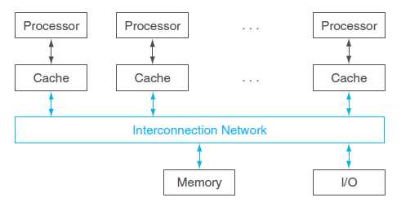
Processadores Multicore e memória partilhada
6.5

Slide 4
Processadores Multicore e memória partilhada
6.5
UMA (unified memory address) - a latência de acesso à memória é a mesma qualquer que seja o processador a realizar a operação;
NUMA (non-unified memory address) - embora partilhem o mesmo espaço de endereçamento, a memórias físicas estão ligadas aos vários processadores, e as latências podem ser diferentes consoante o processador e a localização física do endereço de memória em acesso.

Slide 5
Unidades de processamento gráfico (GPU)
6.6
  Os GPU são aceleradores que complementam o CPU
  Não precisam de realizar todas as tarefas, mas as que fazem têm de ser rápidas
  O tamanho dos problemas típicos é da ordem dos megabytes ou gigabytes
  Usam multithreading por hardware para otimizar o processamento
  A memória das GPU é otimizada para largura de banda em vez de latência
  Uma GPU é mais paralela que um CPU típico, contend muitos processadores paralelos (MIMD)

Slide 6
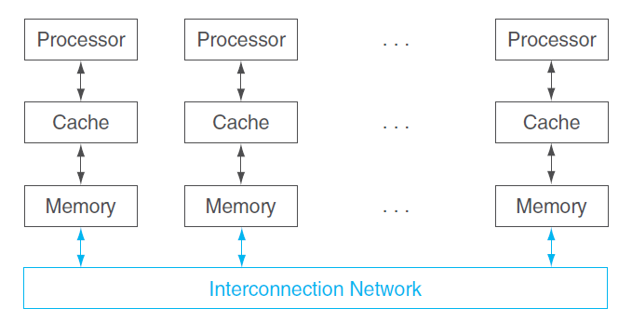
Clusters e computadores de grande escala
6.7

Slide 7
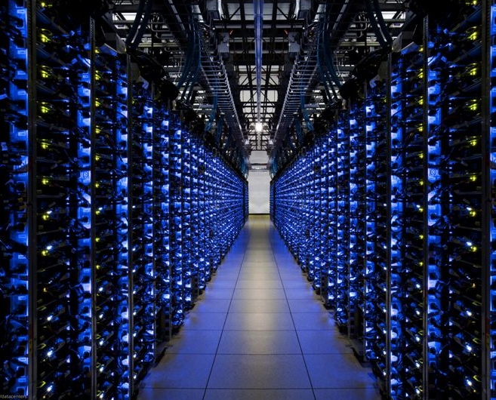
Clusters e computadores de grande escala
6.7
Computadores de grande escala (armazém - WSC)
Paralelismo fácil e alargado
Contabilização de custos operacionais
Oportunidades e problemas relacionados com a escala

Slide 8
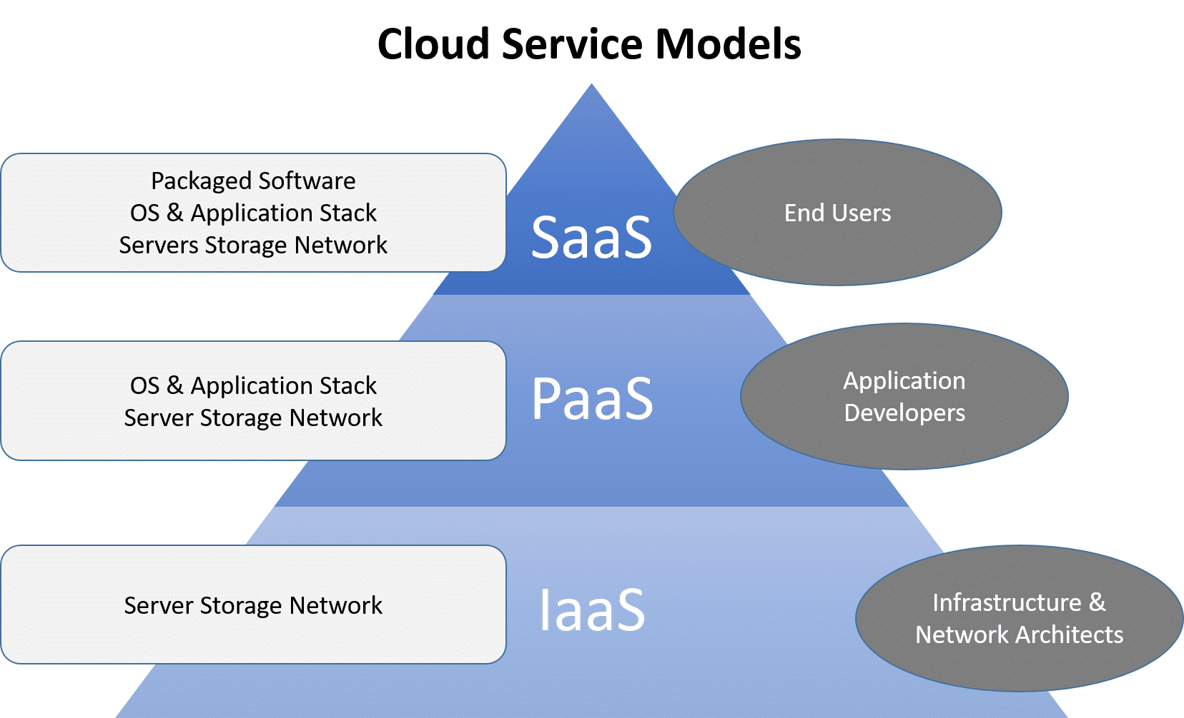
Clusters e computadores de grande escala
6.7

Slide 9
Benchmarks e modelos de desempenho
6.10
Benchmarks
  Benchmarks são programas que testam sistemas de hardware com tarefas exigentes
  Os resultados dão indicação do desempenho dos processadores
Modelos de desempenho
  Desempenho de operações de vírgula flutuante
  Intensidade aritmética
  Desempenho de memória

